Slide 1
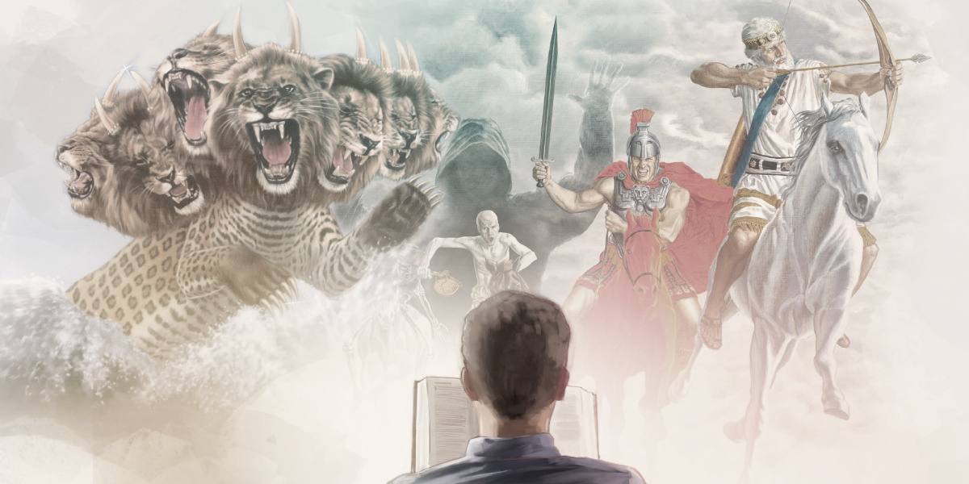

2. El revelador revelado
Curso bíblico
Las fascinantes profecías del Apocalipsis
Iglesia Adventista del Séptimo Día Bella Vista RD
Basado en libro de Héctor Delgado -- S. Yeury Ferreira
CristoWeb.com

Slide 2
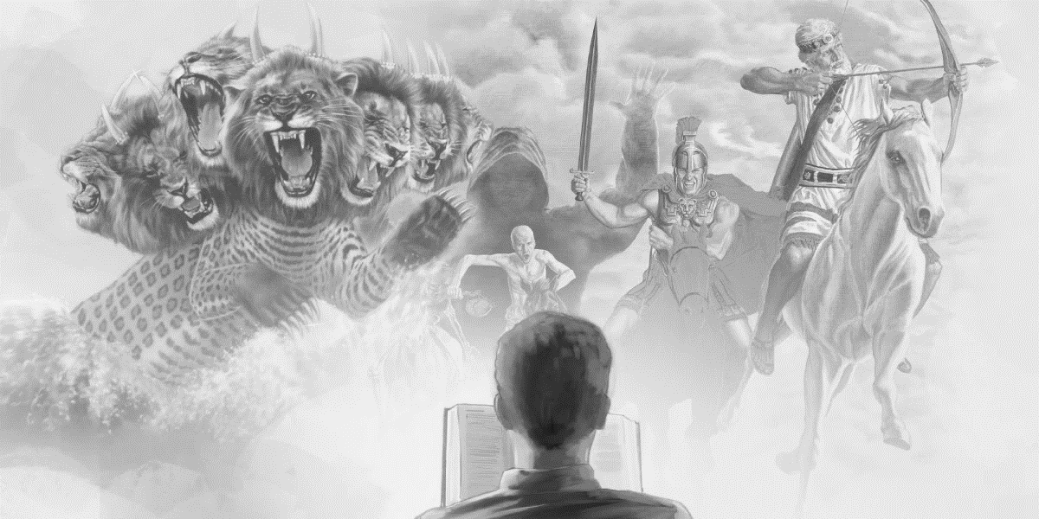

Introducción: Protagonistas del libro de apocalipsis
Jesús, el Hijo de Dios, el corazón de todo el libro de Apocalipsis.
El pueblo remanente, leal a los mandamientos a pesar de los ataques del dragón.
CristoWeb.com

Slide 3
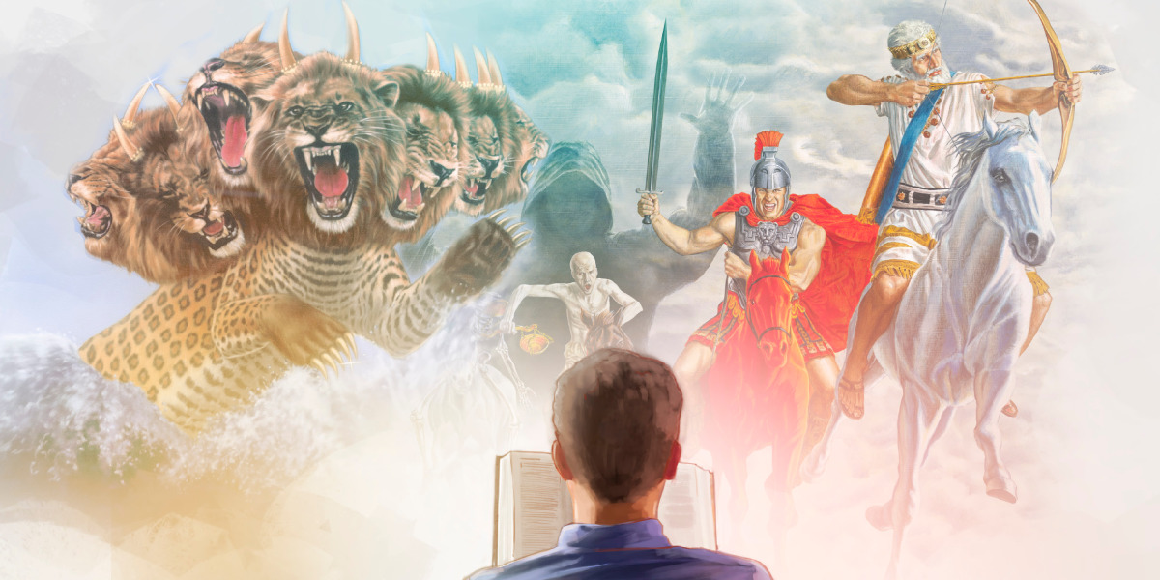

1. ¿Según lo escrito por Juan, ¿qué es el Apocalipsis?
Ap. 1: 1
La de Jesucristo, que Dios le dio, para manifestar a sus siervos las cosas que deben suceder pronto; y la declaró enviándola por medio de su ángel a su siervo Juan
La estrella del Apocalipsis
revelación
CristoWeb.com

Slide 4

El Apocalipsis es
La revelación de Dios Padre por medio de su Hijo
Objetivo del libro
Comunicar el propósito eterno de Dios para el final de los tiempos.
Recuerda

Slide 5
2. ¿Cómo describe el apocalipsis a Jesús?
Ap. 1: 13-18
¹³ y en medio de los siete candeleros, a uno semejante al Hijo del Hombre, vestido de una ropa que llegaba hasta los pies, y ceñido por el pecho con un cinto de oro.
¹⁴ Su cabeza y sus cabellos eran blancos como blanca lana, como nieve; sus ojos como llama de fuego;
¹⁵ y sus pies semejantes al bronce bruñido [reluciente], refulgente como en un horno; y su voz como estruendo de muchas aguas.
La estrella del Apocalipsis
CristoWeb.com

Slide 6
2. ¿Cómo describe el apocalipsis a Jesús?
Ap. 1: 13-18
¹⁶ Tenía en su diestra siete estrellas; de su boca salía una espada aguda de dos filos; y su rostro era como el sol cuando resplandece en su fuerza.
¹⁷ Cuando le vi, caí como muerto a sus pies. Y él puso su diestra sobre mí, diciéndome: No temas; yo soy el primero y el último;
¹⁸ y el que vivo, y estuve muerto; mas he aquí que vivo por los siglos de los siglos, amén. Y tengo las llaves de la muerte y del Hades.
La estrella del Apocalipsis
CristoWeb.com

Slide 7
Quiz sobre las descripción simbólica de Jesús
¿Hasta dónde llegaba su ropa?
¿De qué color eran sus cabellos?
¿Cómo eran sus ojos?
¿A qué se asemejaban sus pies?
¿Cómo era su voz?
¿Cómo era su rostro?
Hasta los pies
Blancos como blanca lana
Como llama de fuego
Al bronce reluciente
Como el estruendo de muchas aguas
Como el sol cuando brilla con fuerza
CristoWeb.com

Slide 8
3. ¿Qué nombres o títulos recibe Jesús al inicio de Apocalipsis?
Ap. 1: 5
y de Jesucristo el fiel, el
de los muertos, y el
de los reyes de la tierra. Al que nos amó, y nos lavó de nuestros pecados con su sangre,
La estrella del Apocalipsis
testigo
primogénito
soberano
CristoWeb.com

Slide 9
Jesús recibe más de 38 nombres y títulos diferentes en el libro de Apocalipsis.
Considera

Slide 10
El Alfa y la Omega (1: 8)
El Primero y el Postrero (1: 17)
El que vive (1: 18)
El que tiene las siete estrellas en su diestra (2: 1)
El que tiene la espada aguda de dos filos (2: 12)
El Hijo de Dios (2: 18)
El Santo y Verdadero (3: 7)
El Amén (3: 14)
El León de la tribu de Judá (5: 5)
El Cordero de Dios (5: 6)
El Verbo de Dios (19: 13)
Rey de reyes y Señor de señores (19: 16)
Nombres y títulos
CristoWeb.com

Slide 11
Omega
Quiz sobre los nombres y títulos de Jesús
El Alfa y la …….
El Santo y …………
El …………
El ……….. de la tribu de Judá
El ……………………….de Dios
El que tiene la espada aguda de
……………
Verdadero
Amén [así sea]
León
Cordero/Verbo
dos filos
CristoWeb.com

Slide 12
4. ¿Qué vio Juan ante el trono de Dios?
Ap. 5: 6
Y miré, y vi que en medio del trono y de los cuatro seres vivientes, y en medio de los ancianos, estaba en pie un como inmolado, que tenía siete cuernos, y siete ojos, los cuales son los siete espíritus de Dios enviados por toda la tierra.
Jesús como Cordero inmolado
Cordero
CristoWeb.com

Slide 13
La imagen del Cordero es la más usada en Apocalipsis para identificar a Jesús.
Aparece 28 veces.
Considera

Slide 14
5. ¿Según el apóstol Pedro, cuándo se decidió sacrificar a Jesús como cordero?
1 Pedro 1: 19-20
sino con la sangre preciosa de Cristo, como de un cordero sin mancha y sin contaminación, ya destinado desde
de la del mundo, pero manifestado en los postreros tiempos por amor de vosotros,
Jesús como Cordero inmolado
antes
fundación
CristoWeb.com

Slide 15
.
Juan reafirma que Jesús fue muerto “desde la creación del mundo” (Apoc. 13: 8, NVI), una clara referencia al cordero sacrificado en el Edén (Gen 3: 21)
Considera

Slide 16
6. ¿Cómo presentó Juan el Bautista al Hijo de Dios?
Juan 1: 29
El siguiente día vio Juan a Jesús que venía a él, y dijo: He aquí el de Dios, que quita el pecado del mundo.
Jesús como Cordero inmolado
Cordero
CristoWeb.com

Slide 17
.
El símbolo de un cordero usado por el Bautista para referirse a Jesús resalta la inocencia y perfección del carácter de Cristo y la naturaleza sustitutiva de su sacrificio
Considera

Slide 18
7. ¿Según la profecía, cómo sería tratado el Mesías?
Isaías 53: 7
Angustiado él, y afligido, no abrió su boca; como fue llevado al
; y como oveja delante de sus trasquiladores, enmudeció, y no abrió su boca.
Jesús como Cordero inmolado
cordero
matadero
CristoWeb.com

Slide 19
8a. Gracias a su sacrificio como Cordero, ¿qué hizo Jesús por nosotros?
Ap. 1: 5
y de Jesucristo el testigo fiel, el primogénito de los muertos, y el soberano de los reyes de la tierra. Al que nos amó, y nos de nuestros
con su sangre,
Nuestro maravilloso salvador
lavó
pecados
CristoWeb.com

Slide 20
8b. Gracias a su sacrificio como Cordero, ¿ qué está haciendo actualmente?
Heb. 4: 15-16
Porque no tenemos un sumo que no pueda compadecerse de nuestras debilidades, sino uno que fue tentado en todo según nuestra semejanza, pero sin pecado. , pues, confiadamente al trono de la gracia, para alcanzar misericordia y hallar gracia para el oportuno socorro.
Nuestro maravilloso salvador
sacerdote
Acerquémonos
CristoWeb.com

Slide 21
Jesús es un gran dirigente para aquellos que quieren entrar en el reposo de Dios. Cumple dos grandes requisitos: ya ha entrado al santuario celestial (Heb. 9: 24) que es el lugar de reposo de Dios (2 Cr. 6: 41) y fue “tentado en todo según nuestra semejanza”, pero no pecó (Heb. 4: 15).
Biblia de estudio de Andrews.
Un gran sumo sacerdote
CristoWeb.com

Slide 22
.
En el Santuario Celestial es donde Cristo hace todo lo que realiza por nosotros “hoy”; es desde allí donde viene su poder restaurador y transformador.
Considera

Slide 23
9. ¿Por medio de qué ha obrado Dios la redención [rescate, liberación o compra mediante pago]?
Ap. 5: 9
RVR1960
y cantaban un nuevo cántico, diciendo: Digno eres de tomar el libro y de abrir sus sellos; porque tú fuiste inmolado, y con tu nos has redimido para Dios, de todo linaje y lengua y pueblo y nación;
RVR1977
y cantaban un cántico nuevo, diciendo: Digno eres de tomar el libro y de abrir sus sellos; porque fuiste inmolado, y con tu nos compraste para Dios, de todo linaje, lengua, pueblo y nación
Nuestro maravilloso salvador
sangre
sangre
CristoWeb.com

Slide 24
10. ¿Qué promete Jesús a todos aquellos que lo aceptan como Salvador?
Ap. 3: 20
He aquí, yo estoy a la puerta y llamo; si alguno oye mi voz y abre la puerta,
a él, y con él, y él conmigo.
Nuestro maravilloso salvador
entraré
cenaré
CristoWeb.com

Slide 25
En Apocalipsis, Jesús nos invita a abrir la puerta de nuestro corazón a fin de que Él pueda conquistarlo con su amor.
APLICA A TU
VIDA

